Slide 1
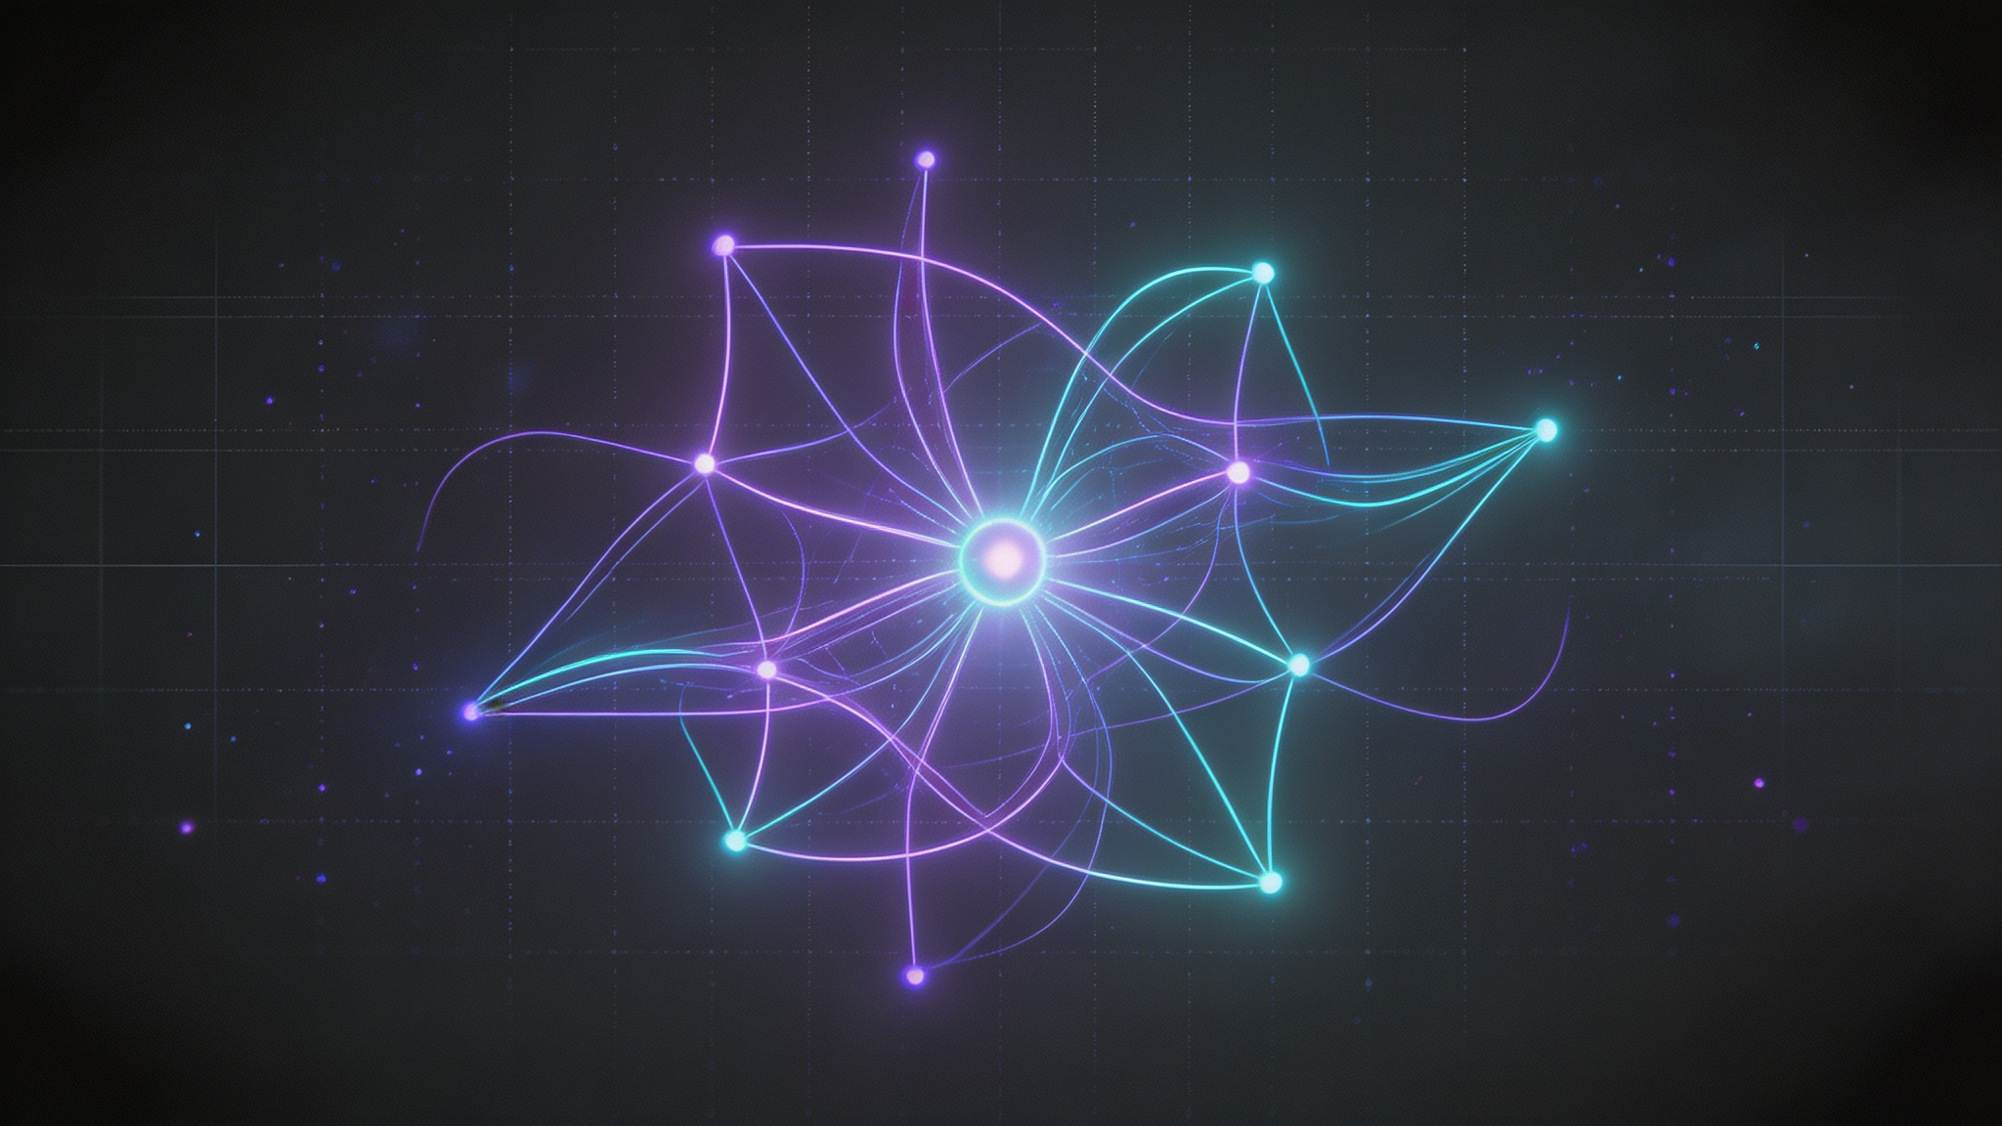
Transformer 论文深度解析
Attention Is All You Need
从 RNN 到 Transformer 的范式革命
Vaswani et al., NIPS 2017
讲者：[你的名字] | 2026年3月
Notes:
大家好，今天我将为大家深度解析一篇在深度学习领域具有里程碑意义的论文——《Attention Is All You Need》。这篇论文提出的Transformer模型，彻底改变了我们处理序列数据的方式，开启了一个全新的范式。本次分享将带大家回顾从RNN到Transformer的演进历程，深入剖析其核心机制，并探讨其深远影响。

Slide 2

目录CONTENTS
01
引言与研究背景
• 序列建模的演进困境 • 注意力机制的演变与核心动机
02
Transformer核心架构与机制
• 整体架构鸟瞰与编解码详解 • 核心机制：Attention / Multi-Head / PE
03
对比分析与深远影响
• 与RNN/LSTM的架构差异 • 弱归纳偏置思考与技术贡献
04
总结与展望
• 核心思想回顾 • 对AI行业未来发展的启示
Notes:
本次分享将分为四个部分。首先，我们将回顾Transformer出现之前的研究背景和动机。接着，我们会深入剖析Transformer的核心架构和关键机制。然后，我们会将其与传统模型进行对比，并探讨其带来的深远影响。最后，进行总结与展望。

Slide 3
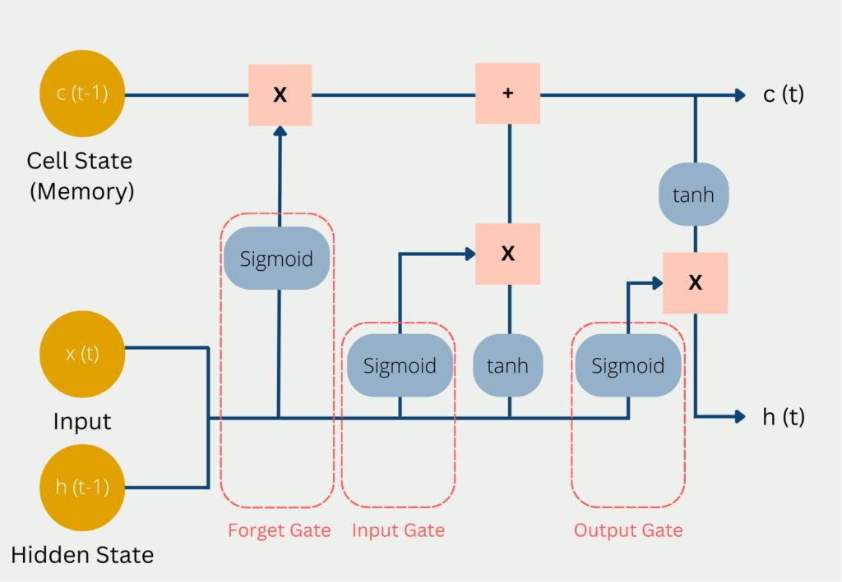



01. 研究背景：RNN的统治与困境
核心思想：时间上的马尔可夫链式传递
RNN及其变体（LSTM, GRU）曾主导序列建模领域，核心逻辑遵循 $h_t = f(h_{t-1}, x_t)$，通过状态在时间轴上的链式传递，将过去的信息逐步带入当前时刻。
并行受限
梯度衰减
结构单一
受序列强依赖关系限制，计算无法并行，导致训练速度慢。可类比为“单车道高速公路”，车辆必须排队通过。
反向传播时，梯度易随时间步长呈指数级消失或爆炸。LSTM/GRU虽通过门控机制缓解，但未根治长距离依赖问题。
将序列强行建模为线性演进过程，难以有效捕捉文本中复杂的、跳跃式的非局部语义关联，限制了模型表达能力。
图：经典 LSTM 单元结构示意 (输入门/遗忘门/输出门)
Notes:
在Transformer出现之前，RNN，特别是LSTM和GRU，是处理序列数据的绝对主流。它们的核心思想是像链条一样，逐个处理序列中的元素。但这种模式带来了三个根本缺陷：首先，计算无法并行，导致训练非常慢；其次，对于长句子，信息在传递过程中会丢失，也就是梯度消失问题；最后，它只能按顺序理解文本，难以捕捉远距离的语义关联。

Slide 4



01. 动机：从辅助到核心的注意力机制
前Transformer探索
灵魂拷问：核心问题
论文核心洞察
•Bahdanau (2014):在 Seq2Seq 架构中首次引入“加法注意力”。它被定位为 RNN 的**辅助组件**，主要解决固定长度上下文向量的信息瓶颈问题。
•当时主流：“RNN + Attention” 的混合模式。注意力机制虽已登场，但始终处于配角地位。
•本质重构：序列建模的本质是**“关系建模”**，而非必须依赖时间步的“顺序处理”。
•彻底革命：完全废除循环结构，通过**自注意力机制**，直接计算序列中任意元素间的相关性权重并聚合信息。
•范式对齐：这一思路与图神经网络(GNN)的“消息传递”范式不谋而合。
如果注意力本身 足够强大， 我们还需要 RNN 吗？
Transformer 给出了明确的答案： “不需要”
Notes:
为了解决RNN的问题，研究者们引入了注意力机制，最初是作为RNN的辅助工具。但这引发了一个革命性的问题：如果注意力已经如此强大，我们是否还需要RNN这个循环结构？
Transformer的作者给出了否定的答案。他们认为，处理序列的关键不在于顺序，而在于理解元素之间的关系。因此，他们完全抛弃了RNN，用自注意力机制重新定义了序列建模。这是一个从“辅助”走向“核心”的关键转折。

Slide 5
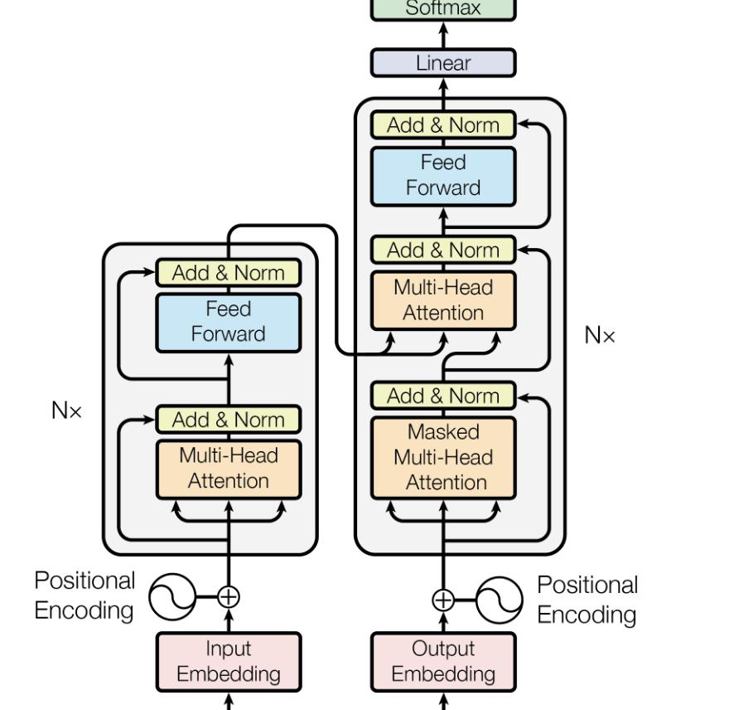



02. Transformer 整体架构概览
宏观结构：标准的 Encoder-Decoder 框架
通过“编码-解码”模式，将输入序列映射为输出序列，是序列到序列(Seq2Seq)任务的经典范式。
核心数据流向
Input Embedding + Positional Encoding →[Encoder × N]→[Decoder × N]→ Linear + Softmax → Output
N层编码器 (Encoder)
负责处理输入序列，通过自注意力机制捕捉输入序列中词与词之间的全局上下文信息。
N层解码器 (Decoder)
负责生成输出序列，同时关注编码器输出的输入信息和已生成的部分输出结果。
Notes:
这就是Transformer的整体架构图。它遵循了经典的Encoder-Decoder框架。输入序列经过嵌入和位置编码后，送入由N层堆叠而成的编码器，提取上下文信息。然后，解码器在编码器输出的基础上，自回归地生成目标序列。整个模型的核心就是这N层堆叠的编码器和解码器。

Slide 6
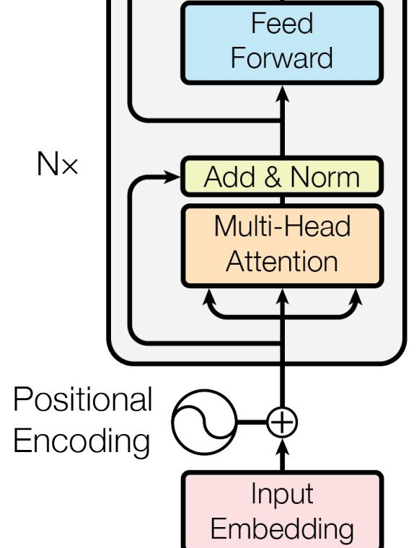
02. Encoder层：上下文信息的融合器
▍ 单层核心架构
每一个Encoder层由两个顺序执行的子层组成，且在每一个子层输出端都严格遵循“残差连接 + 层归一化”的标准化设计，以保证信息的有效流动。
01. 多头自注意力 (Multi-Head Attention)
公式：LayerNorm(x + MultiHeadAttention(x, x, x))
允许序列中每一个词“同时关注”句子中所有其他词的信息，并行计算以高效捕捉全局上下文依赖关系。
02. 位置全连接前馈网络 (Feed-Forward)
公式：LayerNorm(x + FeedForward(x))
对序列中的每个位置独立应用相同的双层线性变换与激活函数，为模型引入非线性表达能力。
🛣️ 残差连接 (Residual Connection)
构建信息传递的“高速公路”，直接将子层输入与输出相加，有效缓解深层网络训练中的梯度消失问题，保障信息流畅通。
📐 层归一化 (Layer Normalization)
对每个样本的特征维度进行归一化处理，稳定模型训练动态，防止“内部协变量偏移”，从而加速模型收敛。
Notes:
我们来看编码器的单层结构。它主要由两部分组成：多头自注意力层和一个全连接前馈网络。自注意力层让每个词都能看到句子中所有其他词的信息，从而捕捉上下文。前馈网络则对每个位置的信息进行独立的非线性变换。特别重要的是，每个子层都使用了残差连接和层归一化，这对于训练如此深的网络至关重要。

Slide 7
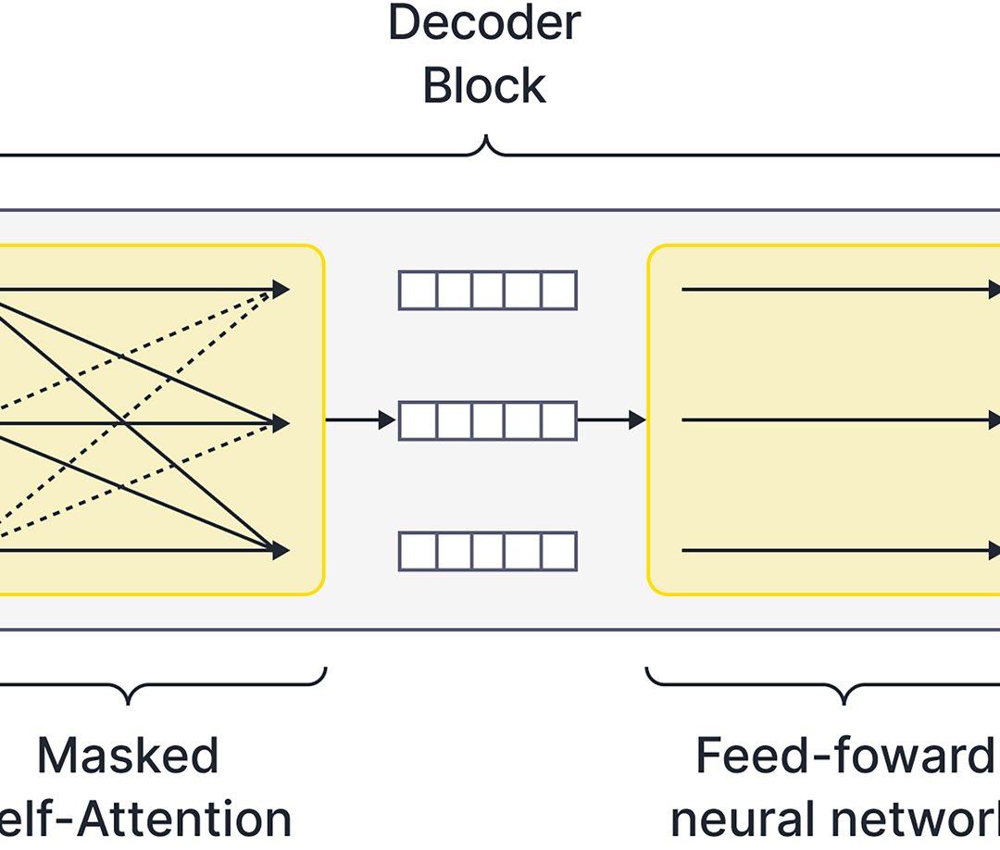



02. Decoder层：自回归生成的核心
01. 掩码多头自注意力 (Masked Multi-Head Self-Attention)
LayerNorm(x + MaskedMultiHeadAttention(x, x, x)) 确保预测第 t 个词时，只能看到前 t-1 个词，严格实现自回归生成逻辑。
02. 交叉注意力 (Cross-Attention)
LayerNorm(x + CrossAttention(x, enc_out, enc_out)) Query来自 Decoder 隐层，Key/Value 来自 Encoder 输出，实现源语言与目标语言的语义对齐。
03. 位置全连接前馈网络 (Position-wise FFN)
LayerNorm(x + FeedForward(x)) 与 Encoder 结构一致，通过两层线性变换与激活函数处理特征，增强模型表达能力。
Notes:
解码器的结构与编码器类似，但多了一个关键的交叉注意力层。它包含三个子层：首先是掩码自注意力，确保在生成第t个词时，模型只能看到前面已经生成的t-1个词；然后是交叉注意力，它让解码器能够关注到编码器输出的源语言信息；最后同样是一个前馈网络。

Slide 8
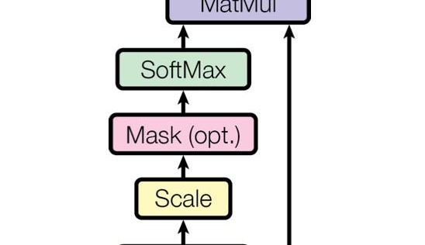





02. 核心机制(1) - Scaled Dot-Product Attention
Attention(Q, K, V) = softmax(QKᵀ / √dₖ) V
Transformer 架构的核心原子单元
01. 相似度计算 (QKᵀ)
计算 Query 与 Key 的点积，得到原始的“匹配度”分数矩阵。
02. 缩放因子 (1/√dₖ)
防止高维向量下点积值过大，导致 Softmax 进入梯度饱和区。
03. 概率归一化 (Softmax)
将所有分数映射到 0~1 区间并总和为1，形成注意力权重分布。
04. 加权聚合 (× V)
用归一化后的权重对 Value 矩阵加权求和，得到最终输出。
🎯 通俗类比：搜索引擎
根据用户的搜索词 (Query) 匹配文档关键词 (Key)，再按匹配度对文档内容 (Value) 进行加权排序和摘要。
Notes:
现在我们来看注意力机制的原子单元：Scaled Dot-Product Attention。这个公式是Transformer的核心。简单来说，它通过计算Query和Key的相似度，得到一个权重分布，然后用这个权重去加权求和Value。其中的缩放因子非常关键，它解决了在高维空间中点积过大导致softmax函数饱和的问题。

Slide 9
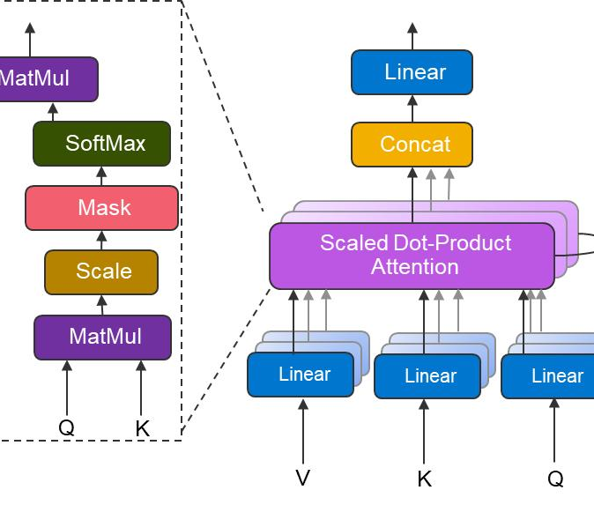

02. 核心机制(2) - Multi-Head Attention
💡 核心思想
将 Q, K, V 向量分别投影到多个不同的低维子空间中并行计算注意力，最后将所有“头”的计算结果拼接，以获得更丰富的特征表达。
MultiHead(Q,K,V) = Concat(head₁, ..., headₕ)Wᴼ
headᵢ = Attention(QWᵢᴽ, KWᵢᴷ, VWᵢⱽ)
捕捉多种关系
不同注意力头可独立学习语法结构、语义关联、位置信息等多种类型的特征关系。
提升模型容量
在总计算量与参数量基本不变的前提下，显著增加了模型表示的灵活性与拟合能力。
Notes:
多头注意力是对基础注意力机制的扩展。它的思想是，我们不只做一次注意力计算，而是做多次。通过将Q、K、V投影到多个不同的子空间，让模型可以同时学习多种不同类型的关系，比如有的头关注语法结构，有的头关注语义关联。最后将所有头的结果拼接起来，得到更丰富的特征表示。

Slide 10
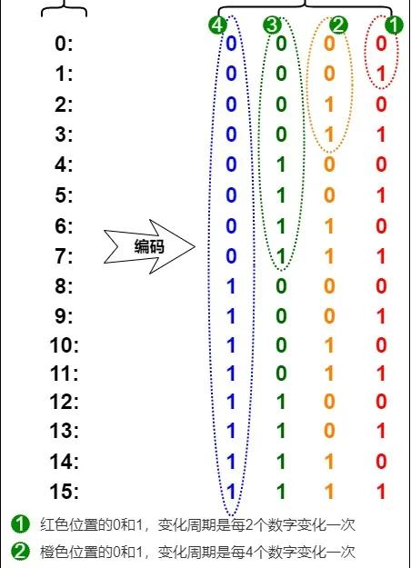




02. 核心机制(3) - 位置编码 (Positional Encoding)
问题根源：自注意力的“置换等变性”
标准的自注意力机制不依赖序列中元素的顺序，无论输入顺序如何打乱，计算结果保持一致。为了让模型感知序列的时序信息，必须显式地注入位置信号。
论文方案：经典的正弦-余弦编码
偶数维度：PE(pos, 2i) = sin(pos / 10000^(2i/d_model)) | 奇数维度：PE(pos, 2i+1) = cos(pos / 10000^(2i/d_model))
多尺度感知
波长呈几何级数增长，可同时捕捉序列的局部精细结构与全局长程依赖。
相对位置编码
PE(pos+k) 可表示为 PE(pos) 的线性函数，使模型能高效学习单词间的相对位置关系。
无限外推能力
基于数学函数生成，无需重新训练，可直接处理比训练集更长的任意长度序列。
⚡ 注入方式：将位置编码向量与词嵌入向量进行 逐元素相加 (Element-wise Addition)
Notes:
一个关键问题是，自注意力机制本身不关心词的顺序。为了解决这个问题，Transformer引入了位置编码。论文中使用的是正弦和余弦函数来生成位置信息。这种编码方式有很多优点，比如它能让模型学习到相对位置，并且可以处理比训练时更长的句子。这些位置编码信息通过简单的加法，与词嵌入结合在一起。

Slide 11
03. 范式之争：Transformer vs. RNN/LSTM
RNN / LSTM| 传统串行序列建模
Transformer| 现代并行注意力模型
🧮 计算范式：状态转移函数，严格串行处理
🧩 计算范式：集合加权聚合函数，完全并行计算
🔄 并行能力：无 (依赖前序状态，无法并行计算)
⚡ 并行能力：完全并行 (算力利用率最大化)
🔗 长距依赖：较差 (存在梯度消失/爆炸风险)
🔗 长距依赖：优秀 (O(1) 直接路径连接任意位置)
⚡ 训练速度
慢 (难利用GPU)
📐 归纳偏置
强 (内置顺序先验)
🔍 可解释性
差 (黑盒状态流转)
🚀 训练速度
极快 (适配GPU集群)
📐 归纳偏置
弱 (位置外挂/通用性强)
🔍 可解释性
较好 (注意力权重可视化)
Notes:
现在我们来系统地对比一下Transformer和传统的RNN。最大的区别在于计算范式：RNN是串行的状态转移，而Transformer是并行的集合聚合。这带来了巨大的优势：完全的并行性、更快的训练速度，以及更优的长距离依赖处理能力。同时，Transformer的归纳偏置更弱，这既是挑战也是其强大通用性的来源。

Slide 12
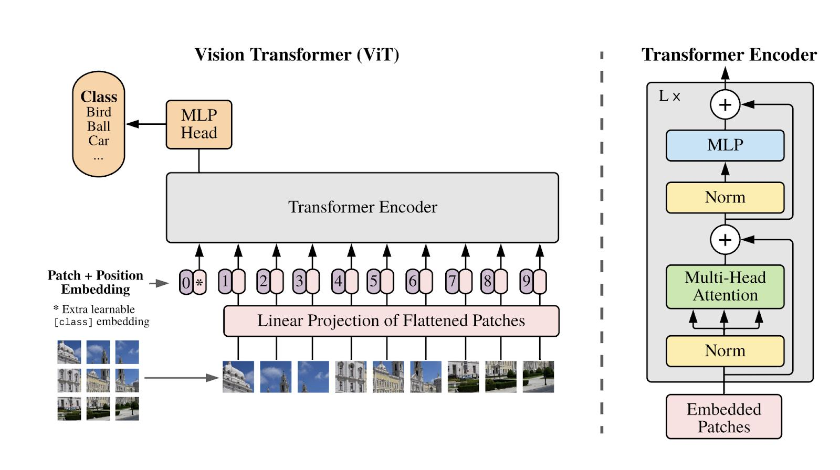
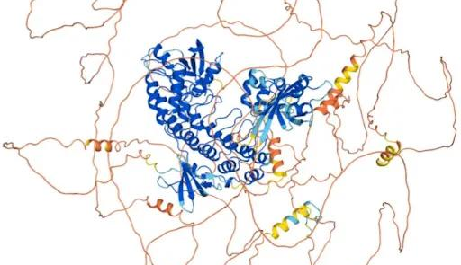


03. 弱归纳偏置：是缺陷还是优势？
传统观点：强归纳偏置是“护城河”
如 CNN 的局部性、RNN 的顺序性，在数据量有限时，这些人工设计的先验是极其重要的正则化手段，能有效防止过拟合并加速收敛。
Transformer 证明：弱偏置是“万能钥匙”
当数据量足够大时，从数据中自学习的结构 > 人工先验。这种策略带来了巨大的红利——即强大的跨模态泛化能力。
文本:BERT, GPT 系列模型
语音/代码:Conformer, Codex
图像领域 · ViT (Vision Transformer)
核心能力:端到端、自注意力机制
科学发现 · AlphaFold 2 (蛋白质折叠)
结论：Transformer 的通用性正源于其“对输入结构不做先验假设”，使其成为一个真正强大的通用学习器。
Notes:
Transformer的“弱归纳偏置”曾被认为是一个缺陷，但事实证明这恰恰是它的最大优势。当有海量数据时，让模型自己去学习数据中的结构，比我们人为设计的先验更有效。这种灵活性使得Transformer能够轻松地从文本领域扩展到图像、语音，甚至蛋白质结构预测等完全不同的领域，成为一个真正的通用学习框架。

Slide 13





03. Transformer的深远影响：一个范式的诞生
核心理论贡献
开启的时代与领域突破
打破序列模型的桎梏，证明了纯注意力架构完全可超越循环神经网络(RNN)。
NLP 自然语言
CV 计算机视觉
BERT, GPT 系列, T5
ViT (Vision Transformer) 等视觉大模型
提出了Scaled Dot-Product Attention机制，解决了内积随维度增大导致梯度不稳定的问题。
多模态融合
科学发现与研究
系统化设计了多头注意力 (Multi-Head Attention)并将位置编码作为独立组件解耦，极大提升了模型的表达能力。
CLIP, DALL·E, Midjourney
AlphaFold 2 (蛋白质折叠), 天气预报
Notes:
Transformer的贡献是革命性的。它不仅证明了纯注意力架构的可行性，还系统化地提出了一套全新的设计范式。基于此，我们看到了NLP领域的BERT和GPT，CV领域的ViT，以及多模态和科学研究领域的众多突破。可以说，Transformer开启了一个全新的AI时代。

Slide 14


03. 局限性与未来方向
当前局限性
未来研究方向
$O(n^2)$ 的复杂度瓶颈
随着输入序列长度增加，计算成本呈指数级上升，严重限制了对超长文本或多模态序列的处理能力。
高效注意力机制
引入局部注意力、稀疏注意力或FlashAttention等技术，从算法底层降低计算复杂度。
非自回归生成 (NAR)
探索并行解码，一次性生成整个序列，以大幅提升文本生成的速度和效率。
推理时的串行解码
标准自回归模型的“生成一个词后才能生成下一个”的机制，导致生成速度较慢，难以满足高并发的实时应用需求。
增强逻辑推理能力
结合思维链(CoT)、工具调用等，提升解决复杂逻辑问题的能力。
更优的位置编码
如旋转位置编码(RoPE)等，优化长文本的位置感知能力。
缺乏显式结构化推理能力
在数学逻辑、因果推断等需要严格推理的任务上表现仍有不足。
Notes:
当然，Transformer并非完美。它最大的问题是计算复杂度与序列长度的平方成正比，这使得处理超长文本非常困难。此外，自回归的解码方式在推理时仍然是串行的，限制了生成速度。在需要复杂逻辑链的推理任务上，Transformer也常表现出“幻觉”或逻辑断裂的现象。
针对这些挑战，未来的研究方向非常明确：一是通过改进注意力机制（如稀疏注意力、FlashAttention）降低计算成本；二是探索非自回归生成模型以实现并行推理；三是通过思维链等技术增强模型的逻辑推理能力；最后，优化位置编码也是提升长序列处理能力的关键一环。

Slide 15


04. 总结：Attention Is All You Need
核心思想回顾
关键启示
里程碑意义
• 将序列建模从“状态转移”的串行范式，彻底切换到了“集合信息聚合”的并行范式。
• 证明了优秀的AI架构设计逻辑，可以从“模仿人类行为”转向“适应硬件计算特性”。
• 深度学习领域的根本性技术进步，往往源自于对行业内某些长期“基本假设”的重新审视与颠覆。
• 当年看似“大胆的假说”，在实践和时间的检验下，终将成为整个领域“公认的事实”。
Transformer 不仅是一个技术模型，更是一种全新的思维框架。
它为深度学习算法突破性能瓶颈、并最终开启通往通用人工智能（AGI）的新路径，奠定了坚实基础。
“The Transformer architecture is now the foundation of most state-of-the-art NLP systems, and is increasingly being used in other areas of AI.”
—— Vaswani et al., 2017
Notes:
总结一下，Transformer的核心思想是将序列建模从模仿人类阅读的串行方式，转变为更适合GPU并行计算的集合信息聚合方式。它的成功告诉我们，有时候重新审视一些基本假设，可能会带来颠覆性的进步。Transformer不仅仅是一个模型，它代表了一种全新的思维方式，为我们通向更通用的人工智能开辟了新的道路。

Slide 16


Q & A
感谢聆听，欢迎提问！
THANKS FOR LISTENING
Notes:
我的分享到此结束，感谢大家的聆听。现在是问答环节，欢迎大家提问交流。

